Slide 1
机
械
与
人
—科学探究：杠杆的平衡条件—

Slide 2
01
Part One
认识杠杆
任务
02
Part Two
杠杆五个要素
mission
03
Part Three
杠杆平衡条件
04
Part Four
小结

Slide 3
复杂机械

Slide 4
CONTENTS
01
Part One
认识杠杆

Slide 5
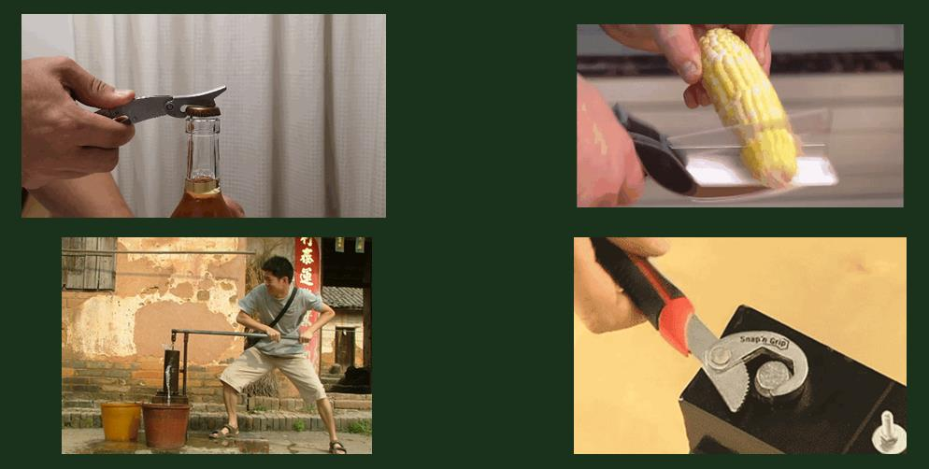
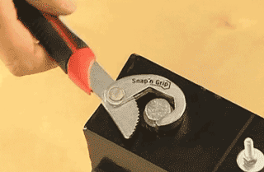
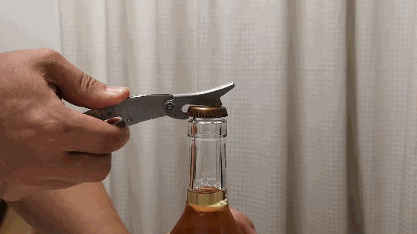
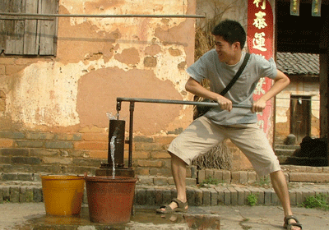
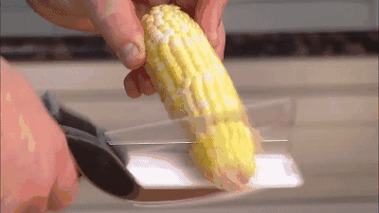
这些杠杆在使用时，有什么共同特点？
使用过程中，
能绕一个固定点转动。

Slide 6
这些杠杆在使用时，有什么共同特点？
使用过程中，
能绕一个固定点转动。

Slide 7
一、杠杆的概念：
在力的作用下，能绕固定点转动的硬棒，叫做杠杆。

Slide 8
一、杠杆的概念：
在力的作用下，能绕固定点转动的硬棒，叫做杠杆。
解读：1、绕固定点转动
2、杠杆可直可弯曲

Slide 9
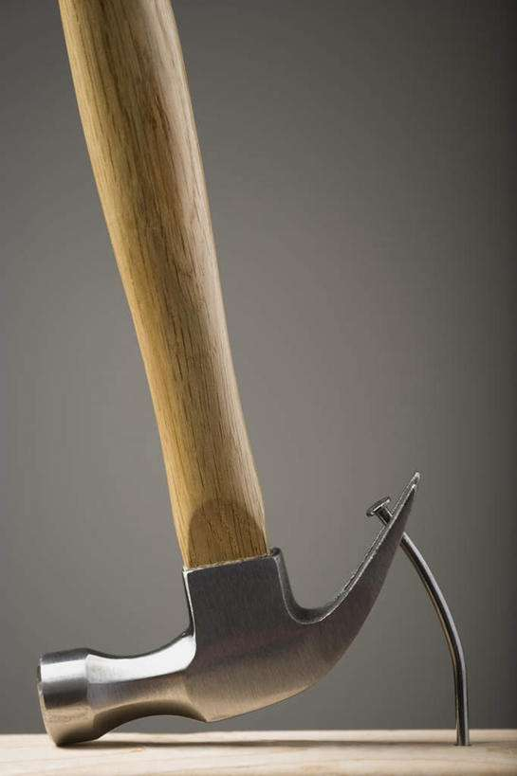
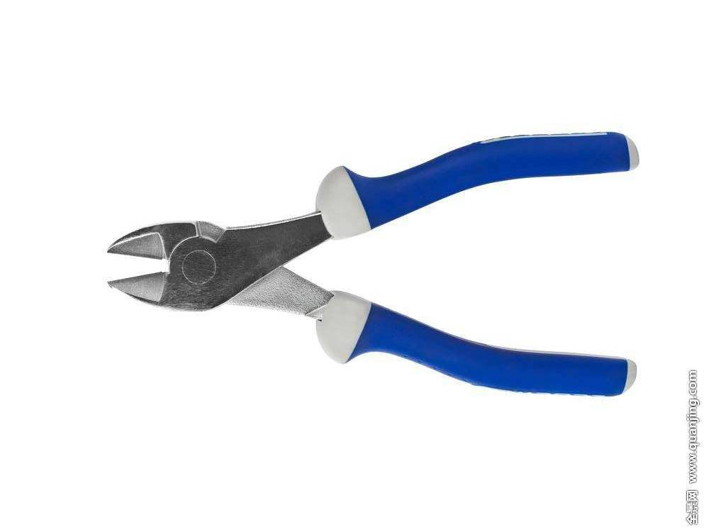
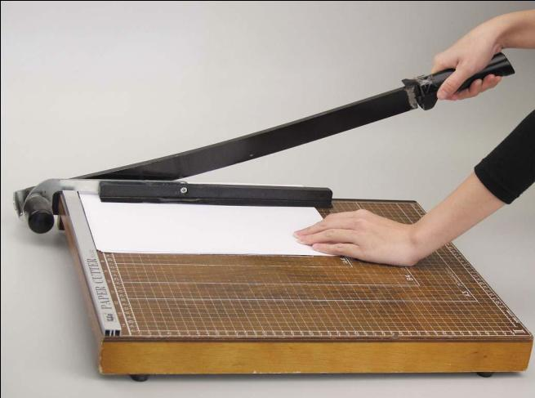
一、杠杆的概念：
在力的作用下，能绕固定点转动的硬棒，叫做杠杆。

Slide 10
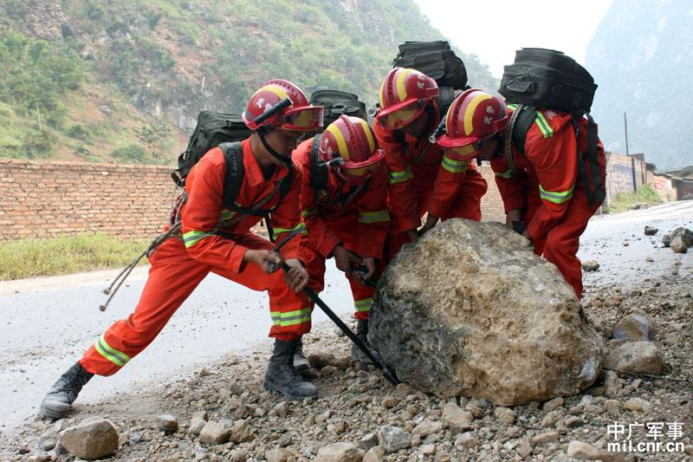

Slide 11
02
Part Two
动 力：使杠杆转动的力F₁
杠杆五个要素
支 点：杠杆可以绕其转动的点O
l₁
l₂
阻力臂
动力臂
O
阻 力：阻碍杠杆转动的力F₂ 。
F₁
F₂

Slide 12
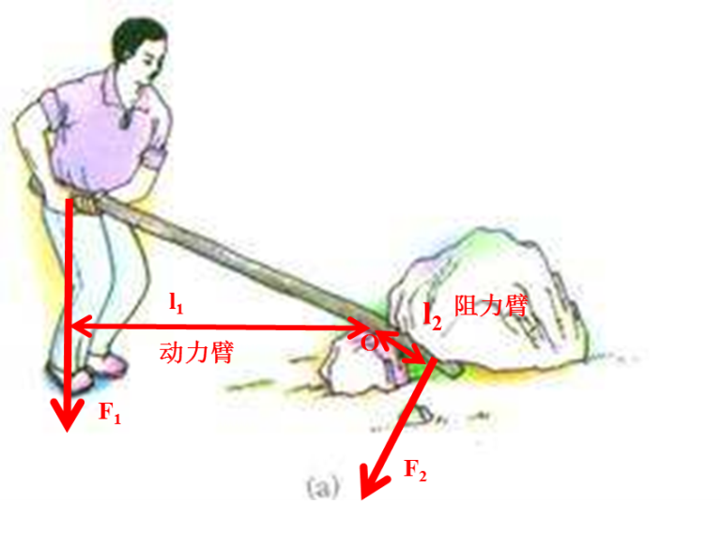
02
Part Two
杠杆五个要素
支 点：杠杆可以绕其转动的点O。
动 力：使杠杆转动的力F₁（F_{动}） 。
阻 力：阻碍杠杆转动的力F₂ （F_{阻}）。
动力臂：从支点O 到动力F₁作用线的距离l₁。
阻力臂：从支点O 到阻力F₂作用线的距离l₂

Slide 13
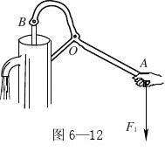
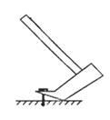
画出以下工具力臂
L₁
F₁
L
L₁
口诀：一找点，二划线，三作垂线段，四标符号。
O

Slide 14
练习册130页
如图所示，用杠杆提升一袋货物，请画出货物所受重力的示意图和拉力F的力臂l。
l
G

Slide 15
03
Part Three
科学探究
在生产、生活实践中，人们常常利用杠杆的平衡解决问题，如利用杠杆的平衡制造称量物品的天平。那么，杠杆在什么时候才能平衡呢？

Slide 16
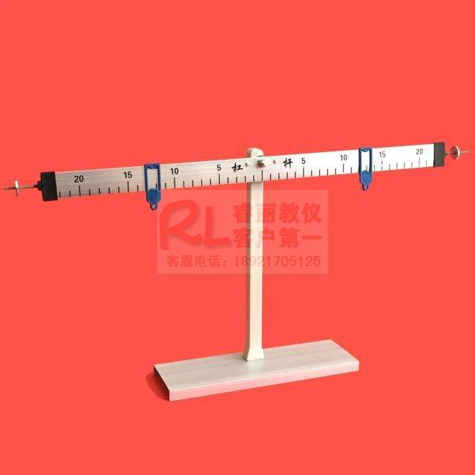
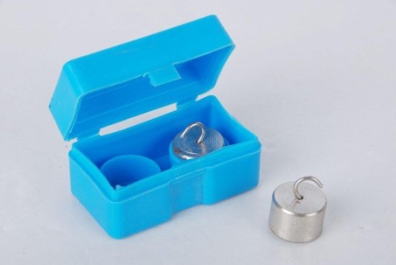
科学探究问题：杠杆在满足什么条件时才会平衡？
测量的物理量：动/阻力、动/阻力臂
实验器材：带刻度的杠杆，钩码，铁架台（支架）
弹簧测力计

Slide 17
科学探究问题：杠杆在满足什么条件时才会平衡？

Slide 18
实验操作：
（1）调 平衡
水平位置
（2）实验过程中记录动力、动力臂，阻力、阻力臂在表格中
（3）改变力和力臂的大小，再做几次实验
（4）改变力和力臂的大小，在杠杆的一侧挂上钩码作为阻力，通过在其他位置上用弹簧测力计拉住杠杆的办法使杠杆平衡，记录数据。
次数 | 动力F₁/N | 动力臂l₁/m | 阻力F₂/N | 阻力臂l₂/m
1
2
3
4

Slide 19
次数 | 动力F₁/N | 动力臂l₁/m | 阻力F₂/N | 阻力臂l₂/m
1 | 10 | 0.1 | 2 | 0.05
2 | 1.5 | 0.2 | 3 | 0.1
3 | 3 | 0.1 | 2 | 0.15
杠杆平衡时，动力×动力臂=阻力×阻力臂。
F₁L₁=F₂L₂

Slide 20
注意事项：
问题：为什么要调节杠杆在水平位置平衡？
便于测量力臂。
问题：为什么要多次测量？
多次测量寻找普遍规律。
问题：实验过程中能否为了杠杆平衡移动平衡螺母？
不能

Slide 21
04
Part Four
小结
定义
五要素
杠杆
绕点转动的硬棒
支点、动力、动力臂、阻力、阻力臂
要素
条件
平衡
F₁L₁=F₂L₂

Slide 22
练一练
1、关于力臂，下列说法中正确的是（ ）
A．力臂一定在杠杆上
B．从支点到阻力作用点的距离叫阻力臂
C．力的作用线通过支点时，力臂为零
D．力越大，则力臂越小

Slide 23
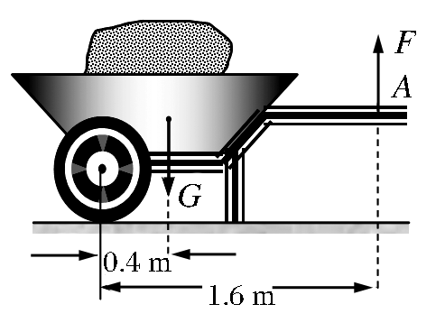
2、如图所示的是搬运泥土的独轮车，可以把独轮车看成杠杆．设车厢和泥土的总重G＝1000N，运泥土时从A点提起独轮车把手的力是F，F的力臂是________m，F的大小至少是________N.
1.6
250
FL_{A}=GL

Slide 24
杠杆的运用
根据杠杆的平衡条件，可以知道杠杆的运用有三种情况。
（1）动力臂大于阻力臂：这种杠杆用较小的运动就可以克服较大的阻力。这种杠杆使用起来省力，常被称为省力杠杆
例如

Slide 25
提问：在生活中，你还发现了哪些工具是省力杠杆？
我们在使用省力杠杆时，得到了省力的利益，同时我们又付出了怎样的代价呢？
总结：在生活中实例告诉我们：省力得费距离

Slide 26
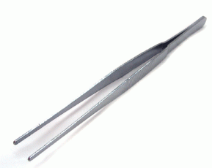
2．费力杠杆：
动力臂小于阻力臂，动力大于阻力。
特点：虽然费了力，但却省了动力作用点移动的距离。

Slide 27
3．等臂杠杆：
动力臂等于阻力臂，动力等于阻力。
托盘天平

Slide 28
交流与讨论
人体中杠杆，并区分省力还是费力杠杆
自行车中杠杆，区别省力还是费力杠杆
厨房中杠杆，区分省力杠杆和费力杠杆
手臂、踮脚尖、俯卧撑、抬头
车头、脚踏……
菜刀切东西、食品夹……

Slide 29
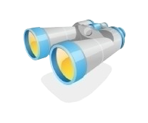
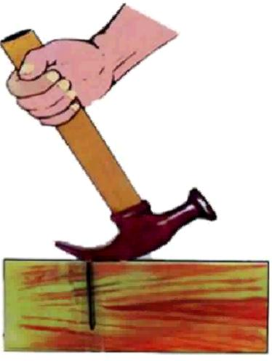
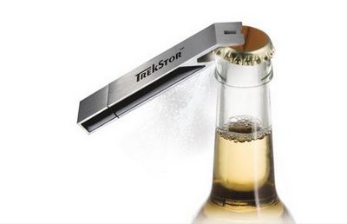
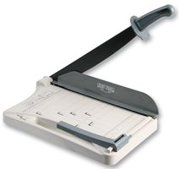
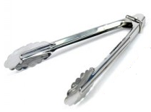
[练一练]
1．下列工具在正常使用中，属于费力杠杆的（ ）
A．启瓶器
B．切纸铡刀
C．食品夹
D．羊角锤

Slide 30
2．小阳同学在做“探究杠杆平衡条件”的实验时，他把杠杆挂在支架上，发现左端向下倾斜。
（1）若使杠杆在 位置平衡，需把平衡螺母 端调节。
（2）如果在杠杆的A处挂三个相同的钩码，则在B处要挂 个同样的钩码，杠杆才能重新位置平衡。
（3）若在C处挂6 N的钩码，用弹簧测力计作用在B点，要使杠杆在水平位置平衡，最小拉力的方向应该 ，此时弹簧测力计的示数为 。
水平
右
2
竖直向上
2 N
A
C
B
O

Slide 31
总小结
杠杆的概念
杠杆平衡的条件
杠杆的分类

